Slide 1
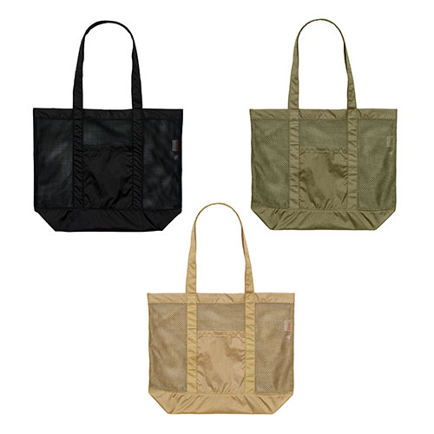
【提案書】
ライトナイロン リップストップ メッシュ トートバッグ
特徴
ナイロン100%のリップストップ生地と、メッシュを組合わせたトートバッグ。A4サイズの本などもしっかり収納できて、持ち手が長めで肩掛けしやすくデイリーユースにピッタリです。
納期
納期スペース
仕様
カラー展開 ：全3色
素材：ナイロン100％（リップストップ生地） ※メッシュ部分：ポリエステル100%
サイズ： 横30×縦35×奥行13cm、持ち手の長さ59cm ※素材の特性や生産の過程によって、表記サイズより誤差が生じます。あらかじめご了承ください。
容量：約19L
お見積
お見積りスペース

